Slide 1
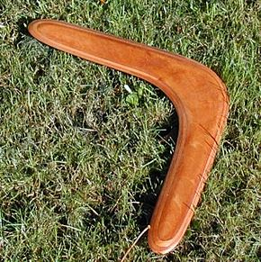
Механика полёта бумеранга

Slide 2
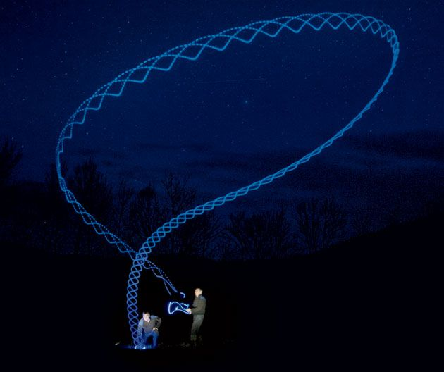
Поскольку бумеранг быстро вращается, он работает, как гироскоп — противится изменению угла вращения. Но поскольку на лопасти действует сила неравномерно, то возникает явление прецессии. Лопасти пытаются повернуть бумеранг в плоскости, параллельной полету, а из-за прецессии вместо этого отклоняет бумеранг от прямого курса.

Slide 3
В простейшем случае предлагается исследовать и смоделировать движение бумеранга при его нулевом ускорении. Большинство математических выкладок можно посмотреть тут. Материал отлично согласуется с курсом теоретической механики за 1 и 2 семестры

